Slide 1

Леся Українка

Slide 2
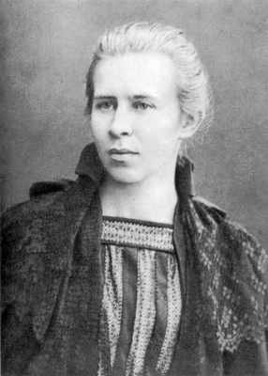
Я в серці маю те, що не вмирає….

Slide 3
Леся Українка (1871 – 1913) – найславніша українська поетеса, послідовний та енергійний борець за утворення українського народу, за його консолідацію в політичну націю. Вся сукупність її творів – це образ ідеальної землі, земного раю, що зветься «Україною». З’явився цей образ – і цілі маси людей збагнули, що вони не просто обивателі, а українці, що це звання їх зобов’язує, що їм є за що боротись і віддавати життя.
Як кожен ідеал, цей образ не може бути повністю втіленим у земному житті, але він і сьогодні зобов’язує нас випростатись і вірно служити тій високій ідеї, що зветься «Україною».

Slide 4
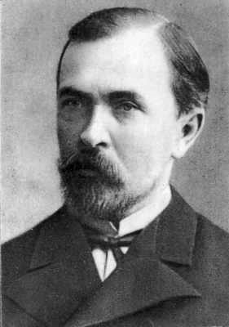
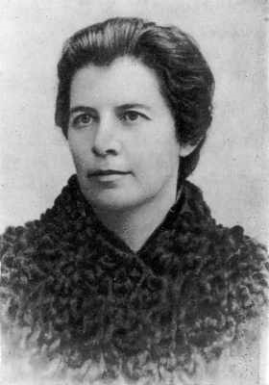
Олена Петрівна Косач (з Драгоманових),
мати Лесі Українки; літературний псевдонім – Олена Пчілка.
Петро Антонович Косач,
батько Лесі Українки. Фото початку 1890-х рр.

Slide 5
Леся Українка народилася 25 лютого 1871 року в м. Новоград-Волинському, у тій частині України, що входила до складу Російської імперії.У родині не ворожій високим духовним інтересам: мати - письменниця, що писала під псевдонімом: Олена Пчілка ( Її поезію та оповідання рідною мовою для дітей, добре знали на Україні), батько - високоосвічений поміщик, що надзвичайно любив літературу та живопис. У будинку Косачів часто збиралися письменники, художники і музиканти, влаштовувалися вечори і домашні концерти. Дядько Лесі (так її називали в родині і це домашнє ім'я стало її літературним псевдонімом) - Михайло Драгоманов, що згодом дружньо опікувався племінницею і всіляко допомагав їй, - був відомим ученим, суспільним діячем, подовгу жив за кордоном у Франції і Болгарії. Він водив знайомство з Іваном Сергійовичем Тургенєвим, Віктором Гюго, був знайомий з усіма новітніми літературними та політичними подіями і часто поповнював бібліотеку племінниці посилками з-за кордону.

Slide 6
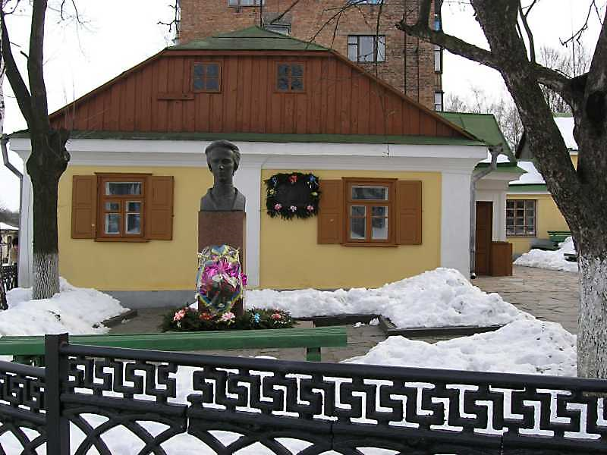
Будинок в Новограді-Волинському, де народилась Леся Українка

Slide 7
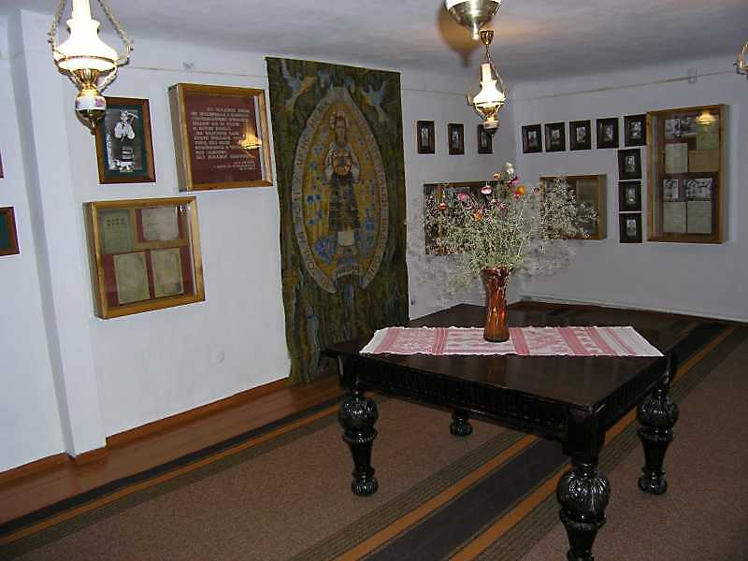

Slide 8


Дзеркало в різьбленій рамі
Гобелен «Надія»

Slide 9
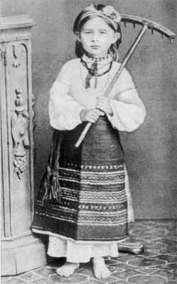
Лариса Косач. Фото 1878..1879 рр.

Slide 10
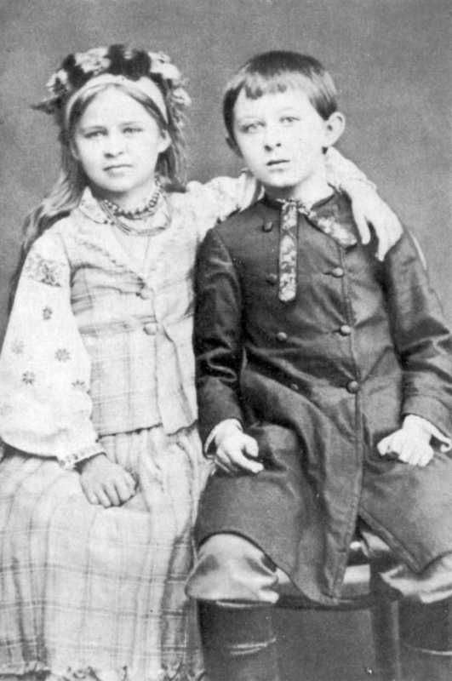
Лариса Косач з братом Михайлом. Фото 1880..1881 рр.

Slide 11
Надзвичайно талановита, сприйнятлива, чутлива, з глибоким, справжнім музичним даруванням, (вона почала грати і складати маленькі музичні п'єси з п'яти років!) у віці восьми років, Леся , яка тільки но написала перший вірш в 1881 році зненацька важко занедужала. Її мучив нестерпний біль у правій нозі. Спершу вирішили, що в неї гострий ревматизм, лікували ваннами, мазями, травами, але все було марно. Біль перейшов у руки. Лікарі, нарешті, змогли визначити, що це - туберкульоз кісток. На музичній кар'єрі Лесі був поставлений хрест. Після першої, складної, але вкрай невдалої, операції рука залишилася покаліченою! Саме тоді в очах тендітної дівчинки вперше з'явився сум. Він і надалі, немов легке покривало, буде огортати всю її творчість. Відтепер багато місяців на рік дівчинка повинна лежати в ліжку, не робити різких рухів, увесь час відчувати гострий біль. Батьки не скорилися. Вони возили дівчинку до моря, на грязьові ванни і купання, зверталися до найкращих лікарів, народної медицини, закордонних професорів у Німеччині, але все було марним. Хвороба якщо і відступала, то ненадовго. Лесі тепер могла лише згадувати її таємничі нічні прогулянки по садибному парку в Колодяжному (маєтку Косачів на Волині), коли вона слухала і їй здавалося, що чула сонний подих листя і трав, бачила відьму, що купається в ставку - русалку Мавку, що вплітає у волосся жовто-біле латаття, ловила руками місячні промені...

Slide 12
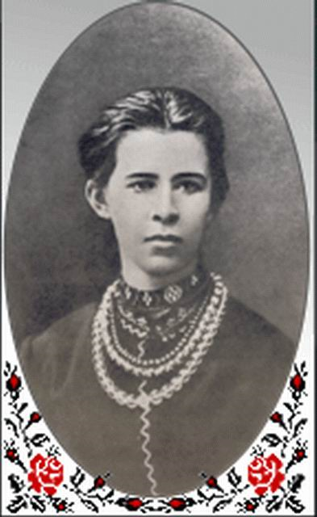
Леся Українка. Фото 1886 р.

Slide 13
Поетеса завжди і в усьому намагалася відшукати радість, навіть у малому! В ній жив неприборканий дух. Самозабутньо, ночами, вивчала мови: болгарську, іспанську, латинську, давньогрецьку, італійську, польську, німецьку, не говорячи про англійську і французьку, географію, історію Сходу і східних культур, історію мистецтва і релігій, а для своїх молодших сестер у 19-річному віці (!) написала підручник :"Давня історія східних народів". Михайло Павлик - український письменник і суспільний діяч - згадував про одну із зустрічей з поетесою у Львові в 1891 році: "Леся просто приголомшила мене своєю освіченістю і тонким розумом: Я думав, що вона живе лише поезією, але це далеко не так. Для свого віку це - геніальна жінка. Ми говорили з нею дуже довго, і в кожнім її слові я бачив розум і глибоке розуміння поезії, науки і життя!"

Slide 14
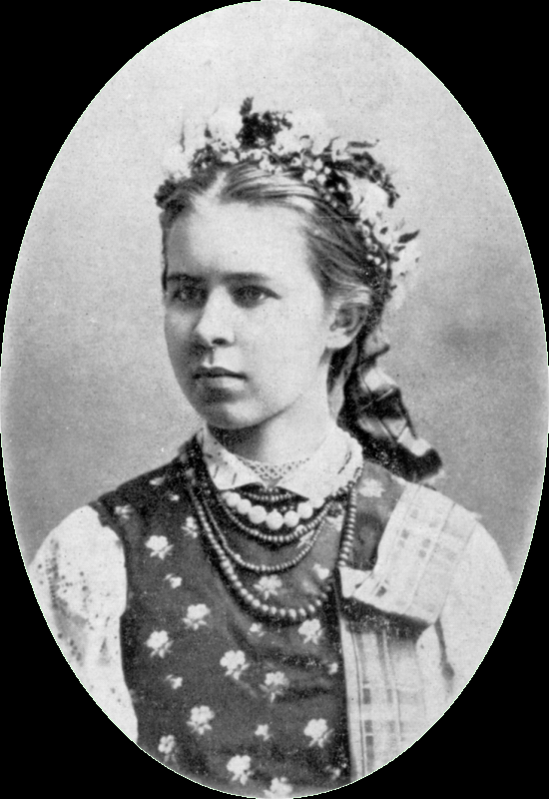
Леся Українка. Фото 1887 р

Slide 15
Лесі було усього лише двадцять років! Рік назад, у 1893, у Львові, (Західна Україна) вийшла тоненька книжечка її віршів названа "На крилах пісні" і тепло зустрінута критикою і публікою. Книга швидко зробила її популярною.
Іван Франко писав із замилуванням про "чудо життєствердження" - вірші молодої поетеси, що немов виросли з українських пісень і казок.
"Читаючи м'які і розслаблені чи холодно резонерські твори українців - чоловіків і порівнюючи їх з цими бадьорими, сильними і сміливими, і разом з тим, такими щирими словами Лесі Українки, мимоволі думаєш, що ця хвора, слабка дівчина - чи не єдиний чоловік на всій Україні!" - з гірким гумором робив підсумок І. Франко.

Slide 16
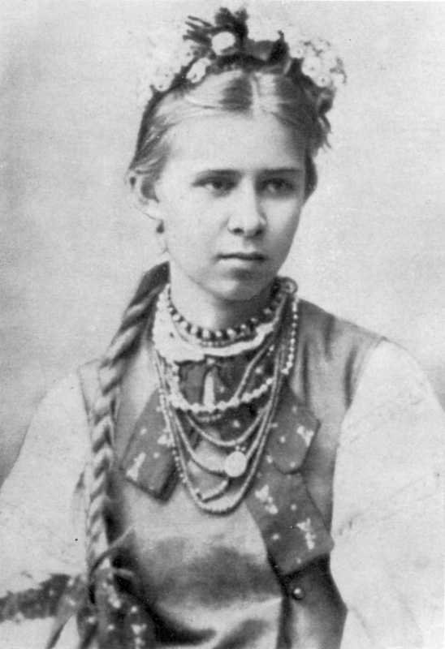
Леся Українка. Фото 1888 р.

Slide 17
У творчості Лесі Українки занадто помітна тема батьківщини, тема волі для України, щоб її можна було обійти стороною. Її дядько, прихильник ідеї національної незалежності України від Російської імперії, був змушений емігрувати за кордон, тітка по батьку, Олена Антонівна Косач за участь у революційному русі не раз піддавалася арештам і засланням: Навіть коханий поетеси, Сергій Мержинський (вони познайомилися в Криму, у 1897 році), будучи смертельно хворим, сам брав участь у революційному русі РСДРП, розповсюджував прокламації і листівки: І хто знає, може бути, саме тому, любляча, але владна, Ольга Петрівна Косач так противилася зближенню, а потім і роману, своєї дочки із Сергієм Мержинським, що занадто лякала її ця небезпечна діяльність, надто добре вона знала, до чого може призвести захопленя бажанням подвигу і жертви, як може воно розбити і зранити серце й душу!

Slide 18
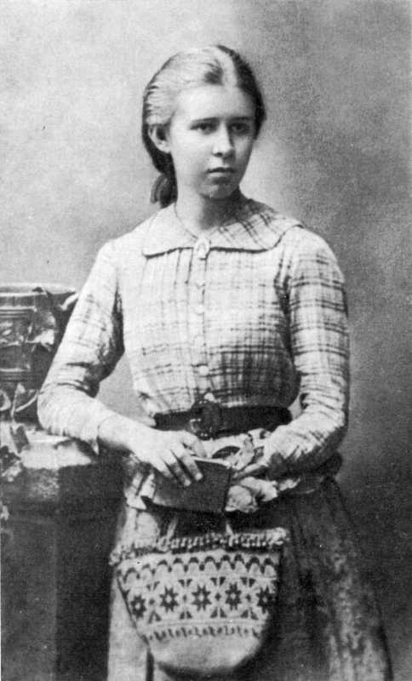
Леся Українка. Фото 1888 р.

Slide 19
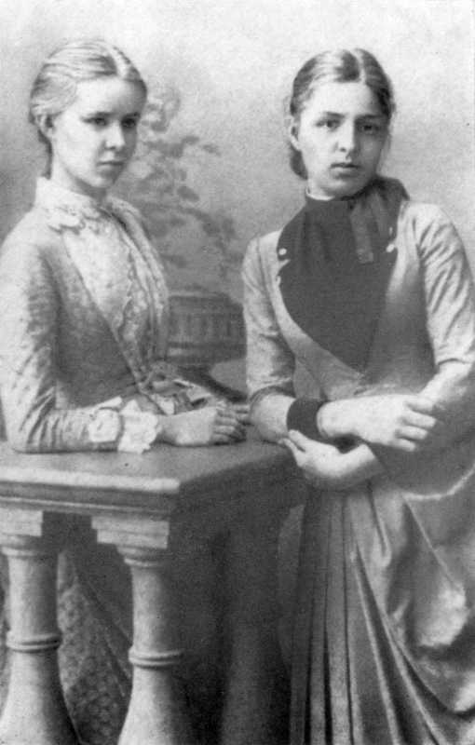

Slide 20
Коли в 1901 році Сергій Костянтинович Мержинський буде помирати від туберкульозу легенів, Ольга Петрівна беззаперечно підкориться вольовому рішенню дочки бути біля коханого і відпустить її до Мінська, до нього. Мержинський так і помре на руках у Лесі-Ларочки, як він називав її, а вона, - щоб вийти з "апогею смутку", - за одну ніч напише ліричну драму "Одержимая", використовуючи древній біблійний сюжет: Пізніше вона скаже про цю свою роботу: "Визнаю, що я писала в таку ніч, після якої, вірно, довго буду жити, якщо вже тоді жива залишилася. Якби мене хто-небудь запитав як я з усього цього жива вийшла, я б могла відповісти:"J'еn ai fait un drame* - Я створила з цього драму! (*франц.)"

Slide 21
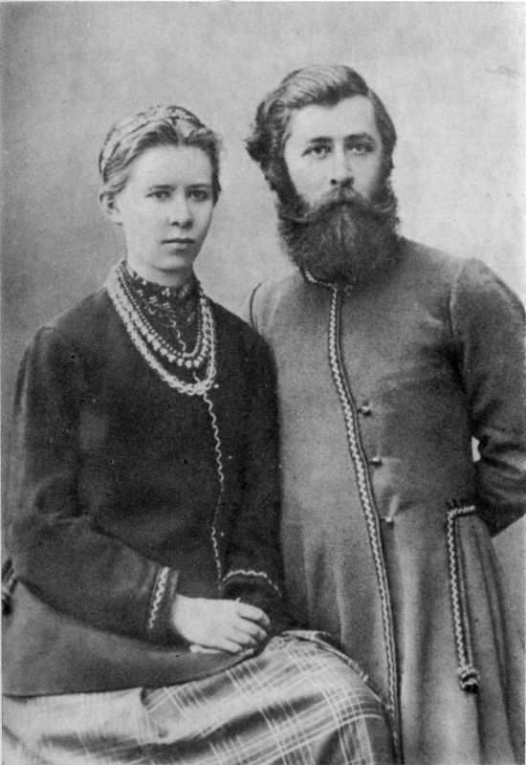
Леся Українка з братом Михайлом. Фото початку 1890-х років.

Slide 22
О. П. Косач разом з Лесею та Михайлом відпочивають в селі Жабориці. Тут Леся вперше почула розповіді матері про Мавку.
«…Видко було, що перебування в Жабориці зробило на Лесю дуже велике враження і дуже їй сподобалося: вона, бувало, раз у раз із втіхою згадує, що те або те чула чи бачила в Жабориці… Жаборицькі пісні, казки, різні повір’я, звичаї, купальські, жнив’яні і т. д. Леся добре пам’ятала і часто згадувала…» (Спогади, с. 36).
Сердечна дружба єднає Ларису з її старшим братом Михайлом. За нерозлучність в сім’ї їх називали спільним ім’ям «Мишолосіє», пізніше Ларису перезвали в сім’ї на Лесю

Slide 23
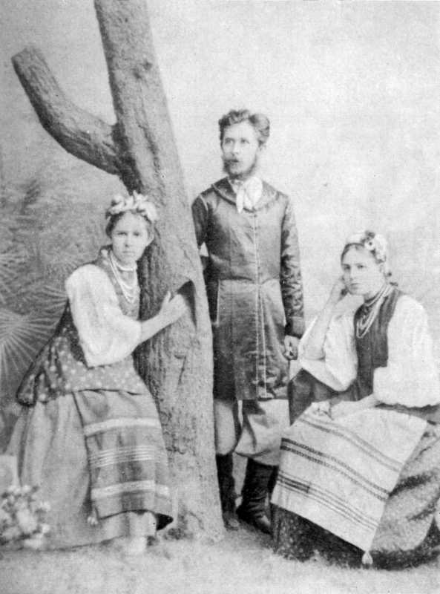
Леся Українка (ліворуч) з братом Михайлом і Маргаритою Комаровою. Фото початку 1890-х років.

Slide 24

«На крилах пісень». Обкладинка першого видання (1893 р.)

Slide 25
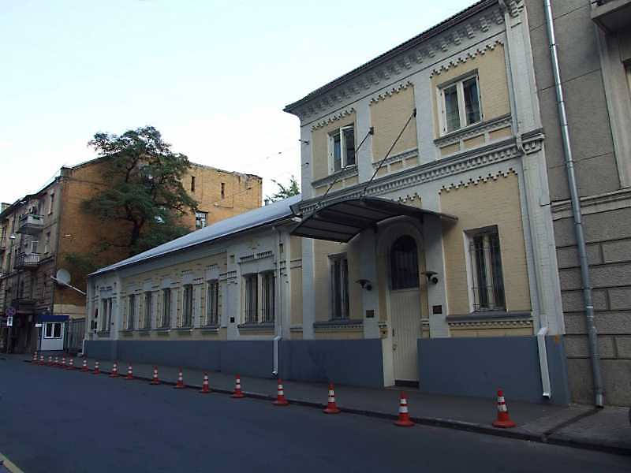
Будинок по вул.Стрілецький, 15 в Києві, де в 1893 – 1894 рр. мешкала Леся Українка. Це фасадний будинок садиби, на якому розміщено меморіальну дошку. Леся Українка з сестрою Ольгою мешкали у флігелі у дворі садиби. Нині тут розміщено посольство Норвегії.

Slide 26
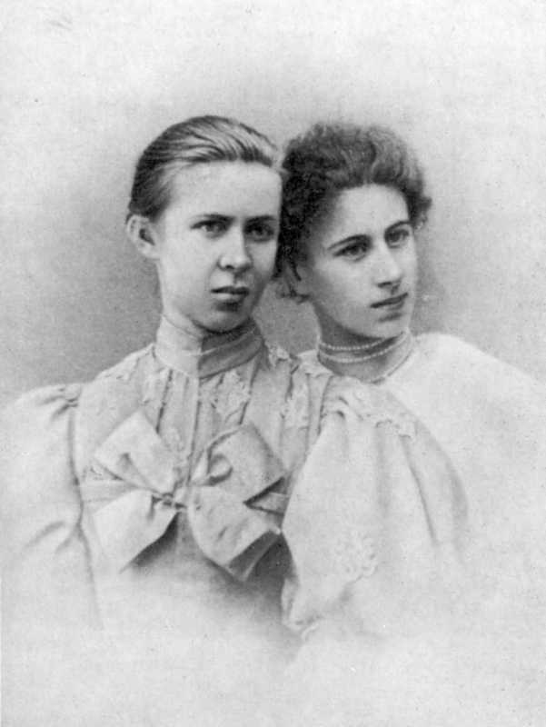
Леся Українка (ліворуч) з Аріадною Драгомановою. Фото 1895 р.

Slide 27
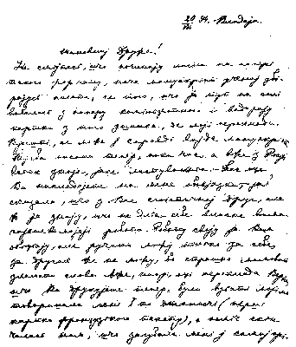
Лист до М.І.Павлика.
20.08.1894 р. Автограф

Slide 28
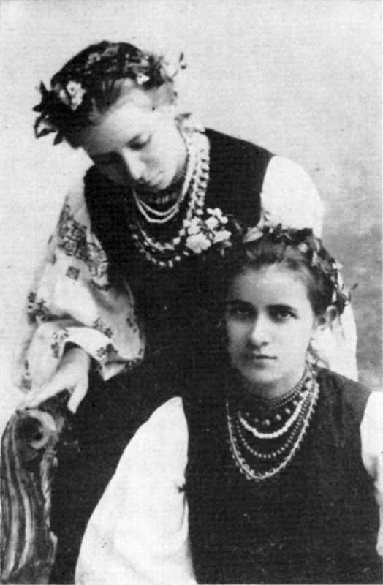
Леся Українка (ліворуч) з сестрою Ольгою. Фото 1896 р. (Ковель)

Slide 29
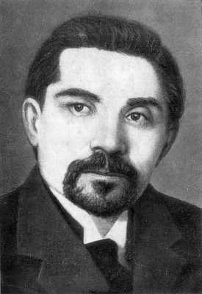
Климент Васильович Квітка,
чоловік Лесі Українки.

Slide 30
У тридцять шість років, вона знову полюбила. Людину, що на її почуття відповіла не менш щирою і глибокою прихильністю - Климента Квітку, ученого музикознавця-фольклориста, збирача народних переказів і пісень. Мати Лесі знову була люто проти усіляких відносин дочки "з якимсь жебраком", як вона презирливо називала Климента - людину м'яку за характером, замкнуту, соромливу, що пережила в дитинстві глибоку особисту драму -він ріс у прийомній родині. Але Квітка так жагуче прив'язався до тоненької, хворої жінки з великими сумними очима, яка розуміє його з півслова, що навідріз відмовився її залишити! І, незважаючи на весь гнів і похмурі прогнози майбутнього молодих, Ольга Петрівна була змушена погодитися на шлюб дочки. Вона, однак, продовжувала отруювати її життя листами, у яких намагалася всіляко опорочити Климента, називаючи його "безчесною людиною, що одружується з грошимав Косачів - Драгоманових". Тут її вже важко було виправдати і зрозуміти. Материнські ревнощі, як і любов, - глибокий вир!
Молоді вирішили відмовилися від допомоги батьків. Усі гроші, необхідні на лікування важкохворої дружини Климент заробляв сам. Продавали усе, що можна було продати: речі, нехитрий скарб, кухонне начиння. Дорожили тільки бібліотекою.

Slide 31
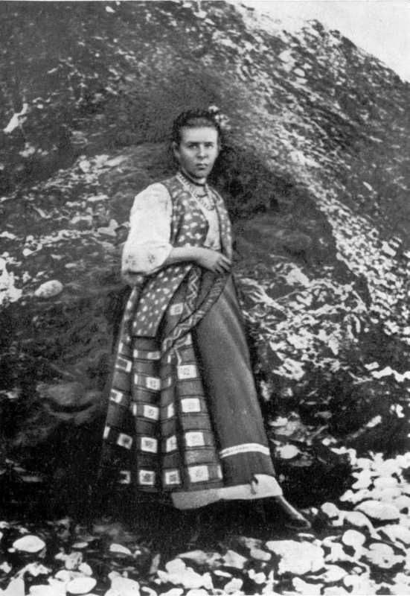
Леся лікувалася в Єгипті та Греції, у Німеччині й Австрії. Усе було марно. До процесу кісткового туберкульозу, що загострився, додалася невиліковна хвороба бруньок. Вона померла в м. Сурамі (Грузія) першого серпня 1913 року. Полетіла "на крилах пісні". Здійснилася її давня мрія: вона завжди хотіла поторкати руками хмари...
Леся Українка в Криму. Фото 1897 р.

Slide 32
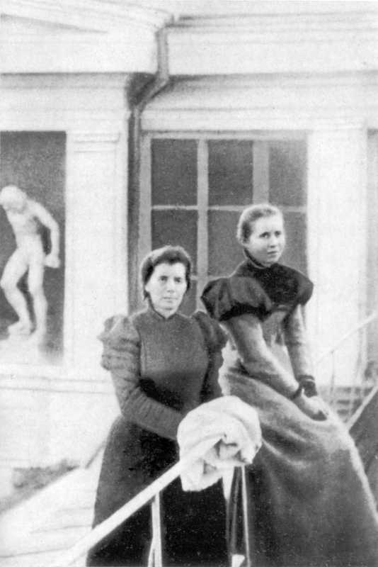
Олена Пчілка та Леся Українка (праворуч). Ялта (Крим). Фото грудня 1897 – січня 1898 р.

Slide 33
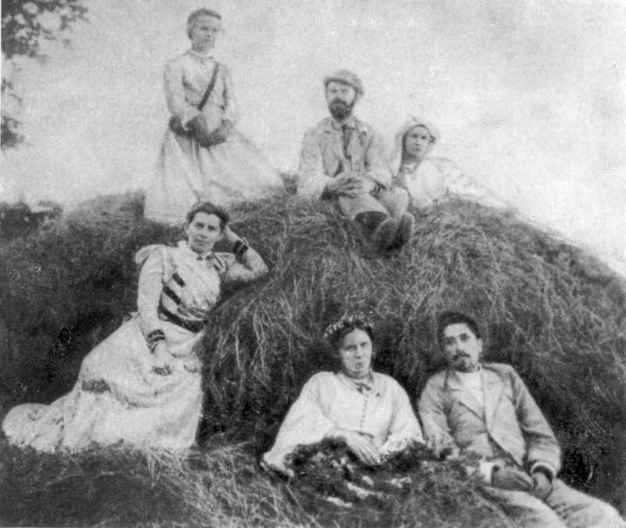
Верхній ряд : Ізидора Косач, О.П.Драгоманов, Ольга Косач;
нижній ряд : Олена Пчілка, Леся Українка, С.К.Мержинський.
Фото 8 (20) липня 1898 р.

Slide 34
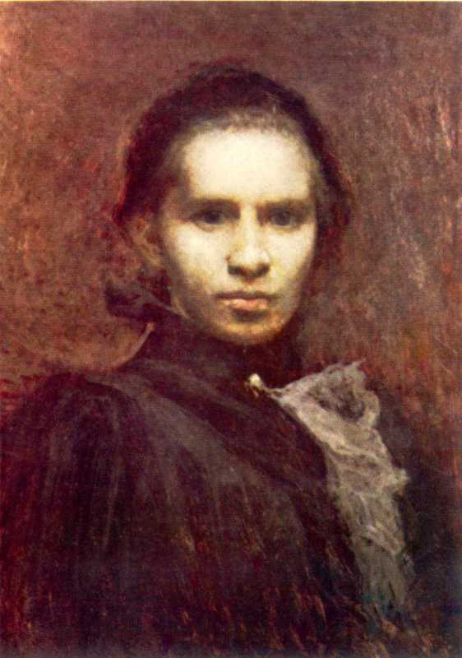
І.Труш. Портрет Лесі Українки. 1900 р. Холст, олія. Національний художній музей України (Київ)

Slide 35
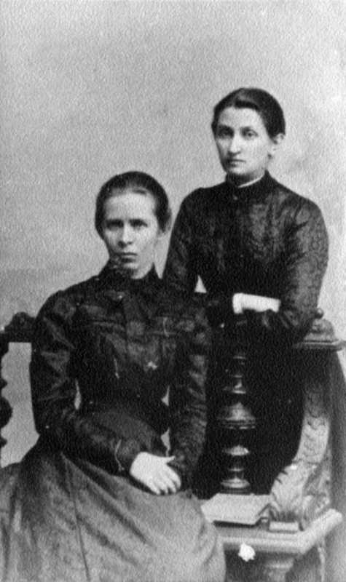
Леся Українка (ліворуч) і Ольга Кобилянська. Чернівці. Фото 1901 р.

Slide 36
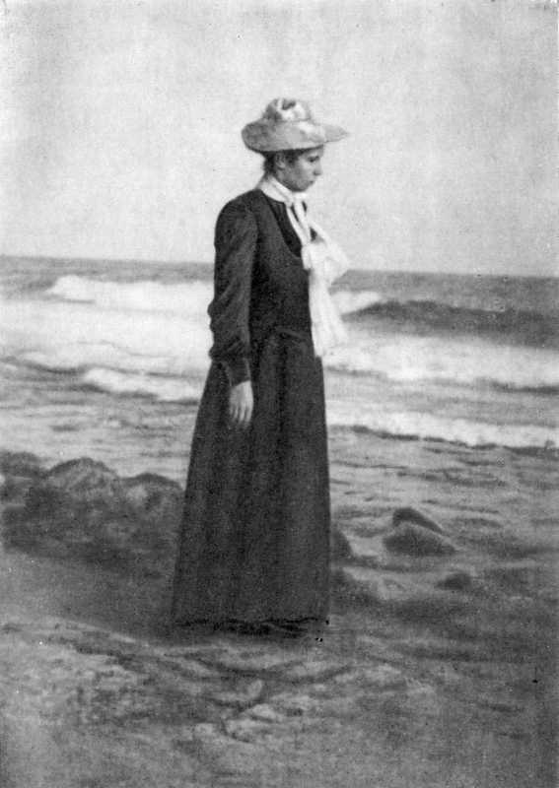
Леся Українка. Сан-Ремо (?). Фото 1902

Slide 37
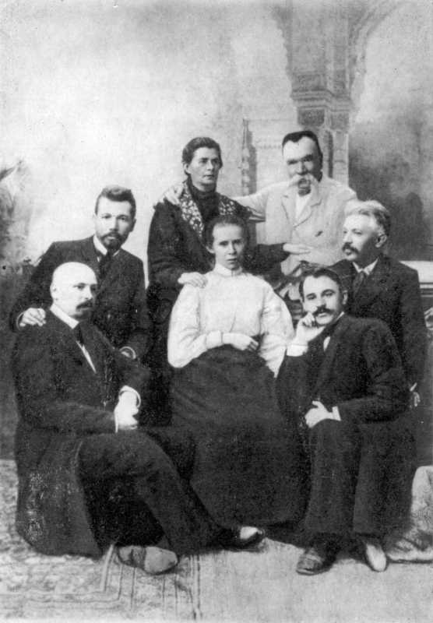
Група українських письменників, що зібрались у Полтаві на відкритті пам’ятника І.П.Котляревському. Фото 1903 р.
Передній ряд (зліва направо) : Михайло Коцюбинський, Леся Українка, Гнат Хоткевич; задній ряд : Василь Стефаник, Олена Пчілка, Михайло Старицький, Володимир Самійленко.

Slide 38
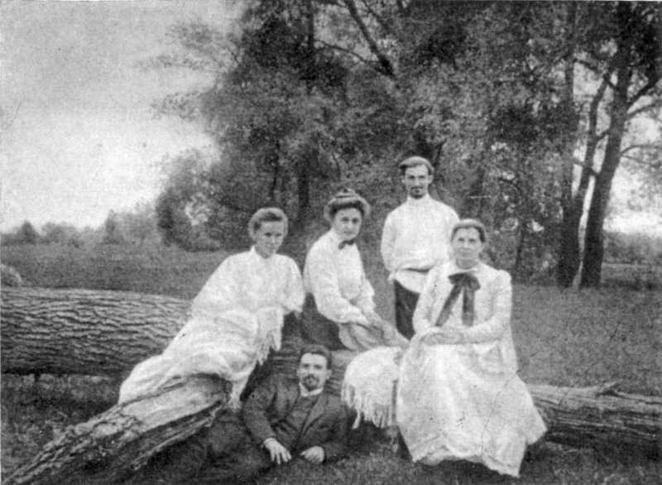
Леся Українка (зліва) та Олена Пчілка серед знайомих. Зелений Гай. Фото 1904..1905 рр.

Slide 39
М. Павлик у листі до М. Драгоманова дає характеристику Лесі Українки у зв’язку з надрукуванням її поезій в альманасі «Перший вінок». М. Павлик відзначає, що Леся Українка «має до віршів справжній талант, якби тільки й вона вибилася з русалочного світу на світ соціальний»

Slide 40
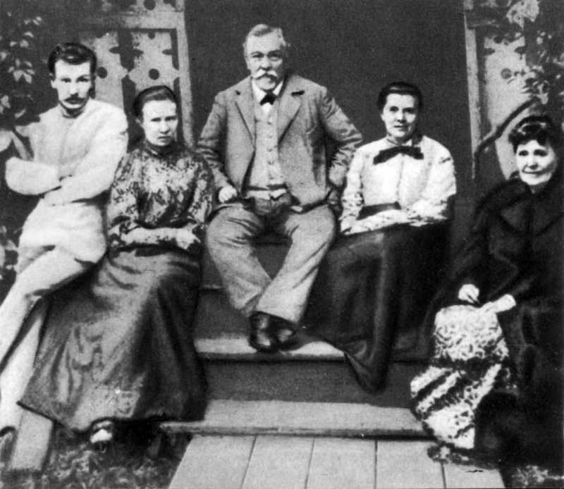
А.Б.Шимановський, Леся Українка, П.А.Косач, Олена Пчілка, Л.Ф.Петерсон. Колодяжне. Фото 1905 р.

Slide 41
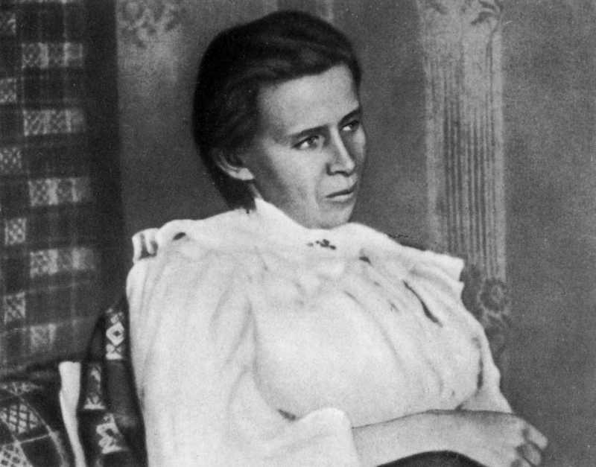
Леся Українка. Київ. Фото 11 (24) травня 1913 р.

Slide 42
Останній відомий автограф поетеси: «Цілую. Пишіть на Кутаїс, нам Квітка привезе сюди. Леся» (Дописка в листі сестри Ісидори до сестри Ольги).
Між першою і другою годинами ночі померла в Сурамі (Грузія) Леся Українка (Лариса Петрівна Косач-Квітка). Олена Пчілка надіслала телеграму до редакції газети «Рада» в Києві:
«Тяжко прибиті великим горем мати і інша родина посилають звістку на Україну, що 19-го іюля, вдосвіта, померла на Кавказі, в Сурамі, Леся Українка (Лариса Квітка, уроджена Косачівна). Поховають у Києві» (Документи, с. 241).
Полетіла "на крилах пісні". Здійснилася її давня мрія: вона завжди хотіла поторкати руками хмари...

Slide 43
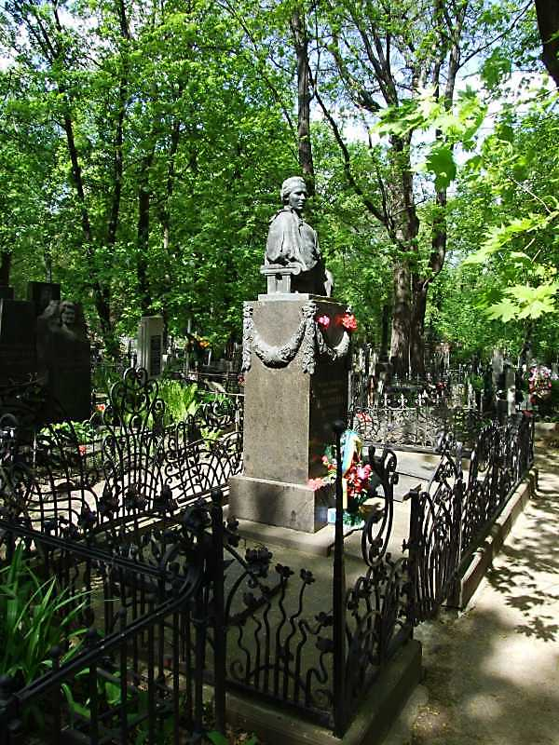
Загальний вигляд могили Лесі Українки та її родичів на старому Байковому цвинтарі в Києві
Фото М.І.Жарких, 27 квітня 2008 р. На Байковому цвинтарі, як і взагалі в Києві, немає звичаю будувати родинні гробівці; натомість практикуються додаткові поховання родичів поблизу вже існуючих могил. Спільна огорожа охоплює надгробки Михайла Косача, брата Лесі Українки (на фото – в ближньому куті огорожі), Петра і Ольги Косачів, батьків Лесі Українки (на фото – дві добре освітлені плити за пам’ятником). Три однотипних плити, слід здогадуватись, виготовлено в 1939 р. під час встановлення пам’ятника.

Slide 44
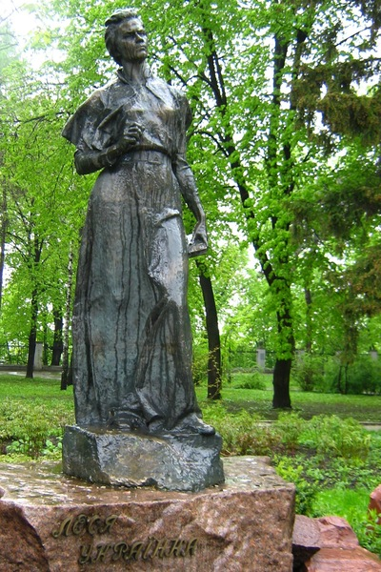

Slide 45
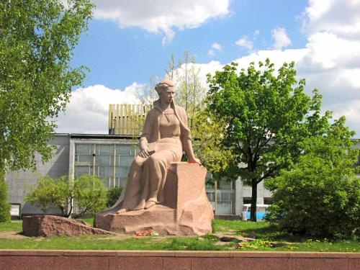

Slide 46
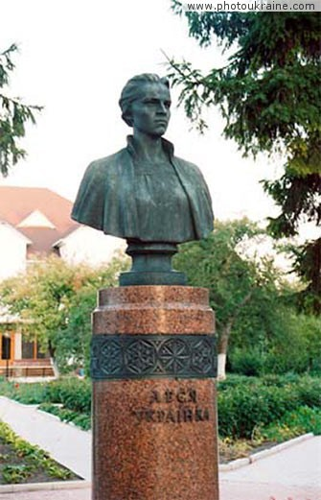

Slide 47
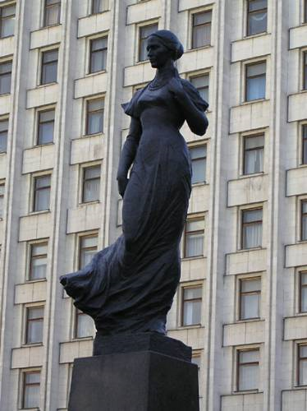
Памятник Леси Украинки. на бульваре Леси Украинки.

Slide 48
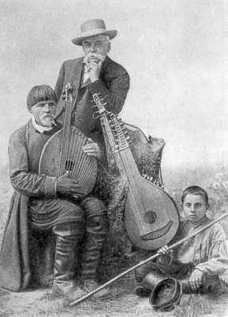
Кобзар Гнат Гончаренко та О.І.Бородай. Фото 1900-х рр.

Slide 49
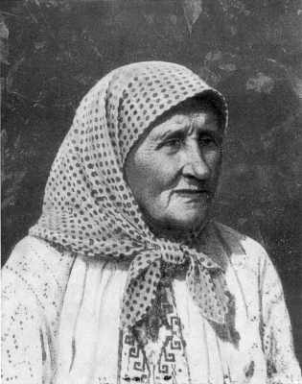
Варвара Василівна Дмитрук,
від якої Леся Українка записувала пісні. Фото 1953

Slide 50
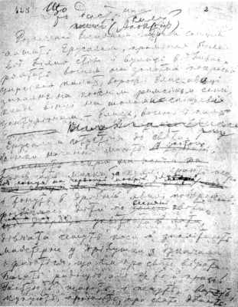

«Що дасть нам силу». Перша сторінка автографа (1903 р.)
«Лісова пісня». Обкладинка першого окремого видання (1914 р.)

Slide 51






